Slide 1
Hvilke sammenhenger har vi mellom inntekt, kjønn og evnenivå («afqt») på arbeidsplassen?
Magnus og Harald

Slide 2
(Lin, Lutter, and Ruhm, n.d.) (“Judge” n.d.)

Slide 3
1 Introduksjon
Kort om datasettet (modelr::heights eller Judge-datasettet)
Variabler:
income: Inntekt
gender: Kjønn
afqt: Evnenivå (testscore)
Formål: Undersøke sammenhenger mellom inntekt, kjønn og evnenivå

Slide 4
2 Litteraturgjennomgang
Hva er kjent fra tidligere studier?
Hvordan henger kognitive evner ofte sammen med inntekt?
I følge artikkelen
Er det kjønnsforskjeller i inntekt og evnenivå?
(Sett inn noen korte referanser med APA7-format her.)

Slide 5
3 Data grunnlag & klargjøring
# A tibble: 7,006 × 8 income height weight age marital sex education afqt <int> <dbl> <int> <int> <fct> <fct> <int> <dbl> 1 19000 60 155 53 married female 13 6.84 2 35000 70 156 51 married female 10 49.4 3 105000 65 195 52 married male 16 99.4 4 40000 63 197 54 married female 14 44.0 5 75000 66 190 49 married male 14 59.7 6 102000 68 200 49 divorced female 18 98.8 7 0 74 225 48 married male 16 82.3 8 70000 64 160 54 divorced female 12 50.3 9 60000 69 162 55 divorced male 12 89.7 10 150000 69 194 54 divorced male 13 96.0 # ℹ 6,996 more rows

Slide 6
4 Beskrivende statistikk (tabell)

Slide 7
Antall | Gj.snitt inntekt | Std.avvik inntekt | Median inntekt | Gj.snitt AFQT | Std.avvik AFQT | Median AFQT | Gj.snitt (menn) | Gj.snitt (kvinner)
7006 | 41203.9 | 55892.1 | 29589.5 | 41.2 | 29 | 36.8 | 53510.1 | 29587.6
Beskrivende statistikk

Slide 8
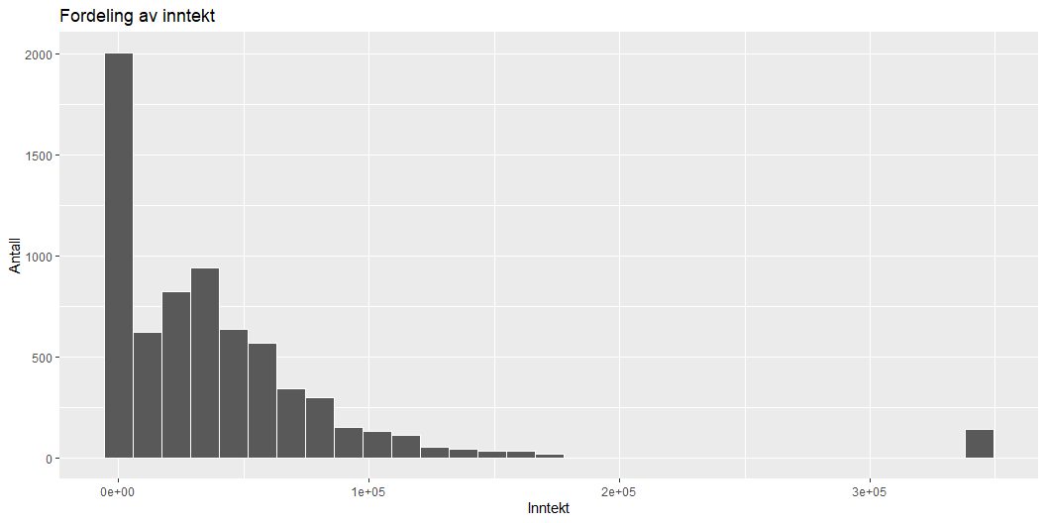
5 Fordeling av variabler

Slide 9
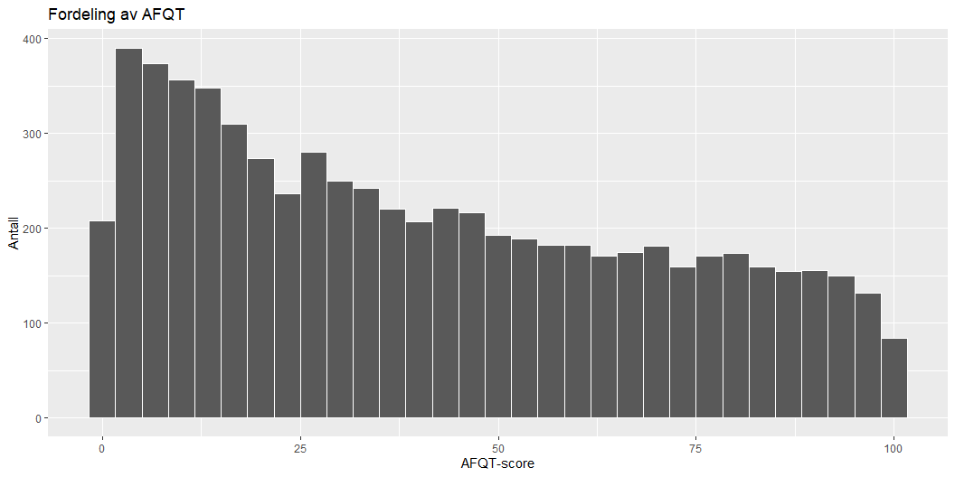

Slide 10
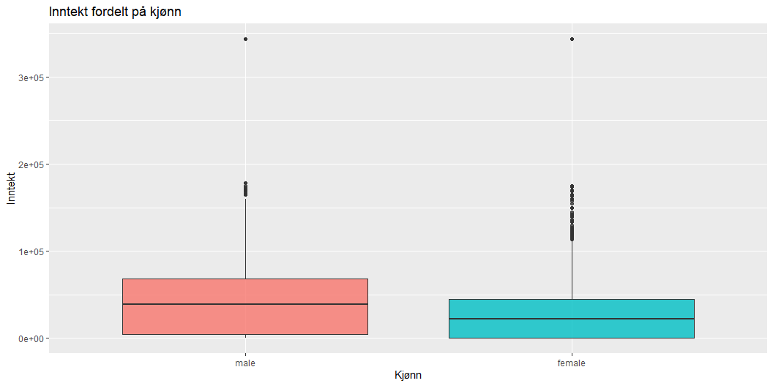
6 Kjønnsforskjeller

Slide 11
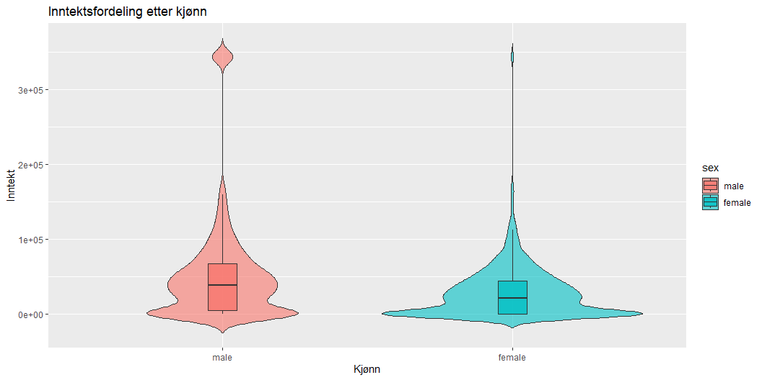

Slide 12
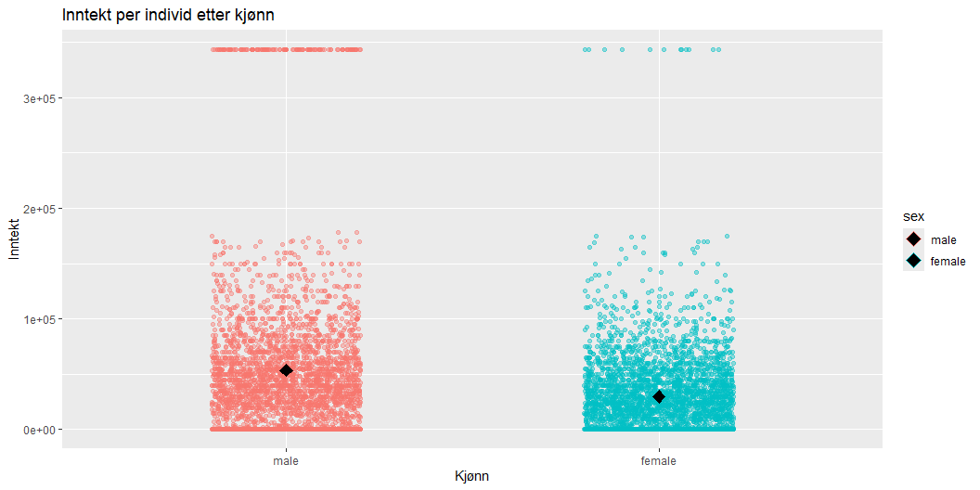

Slide 13
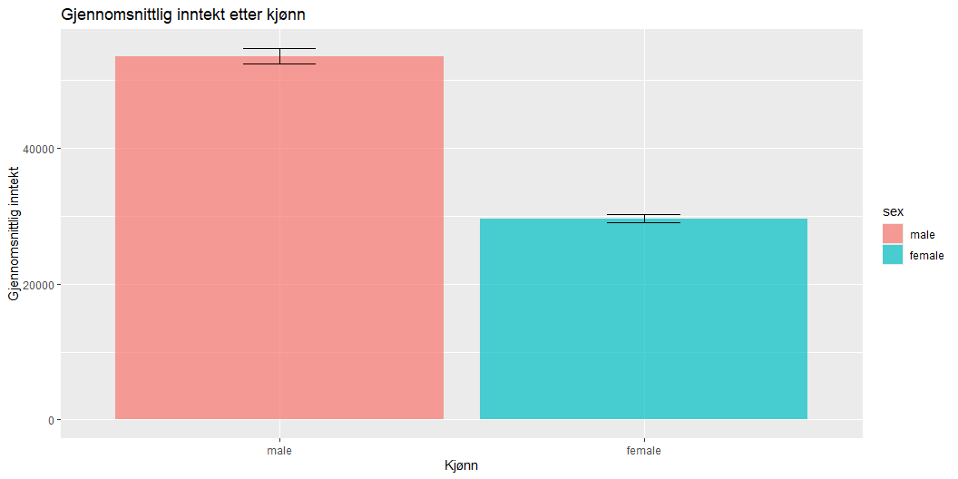

Slide 14
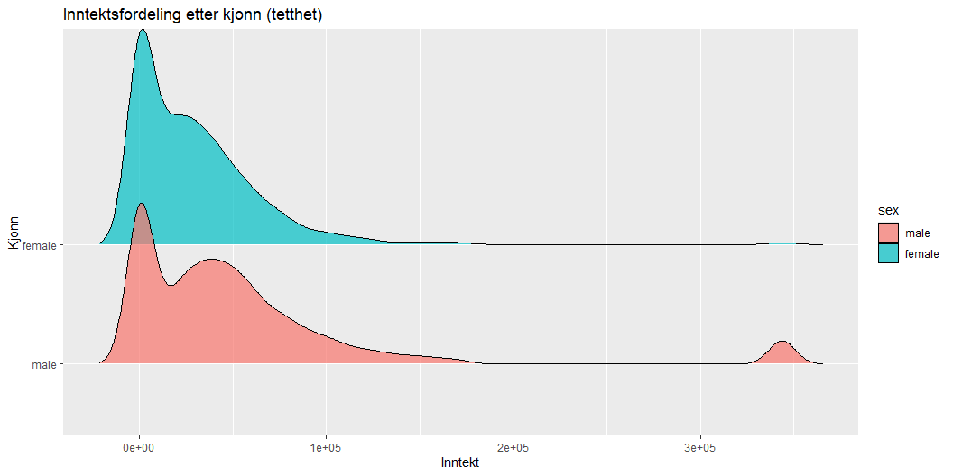

Slide 15
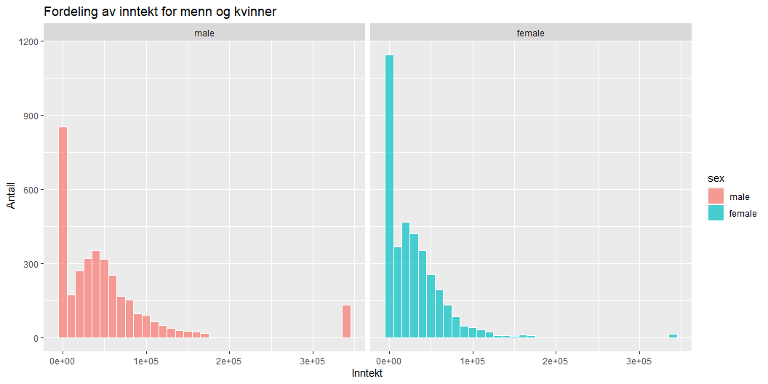

Slide 16
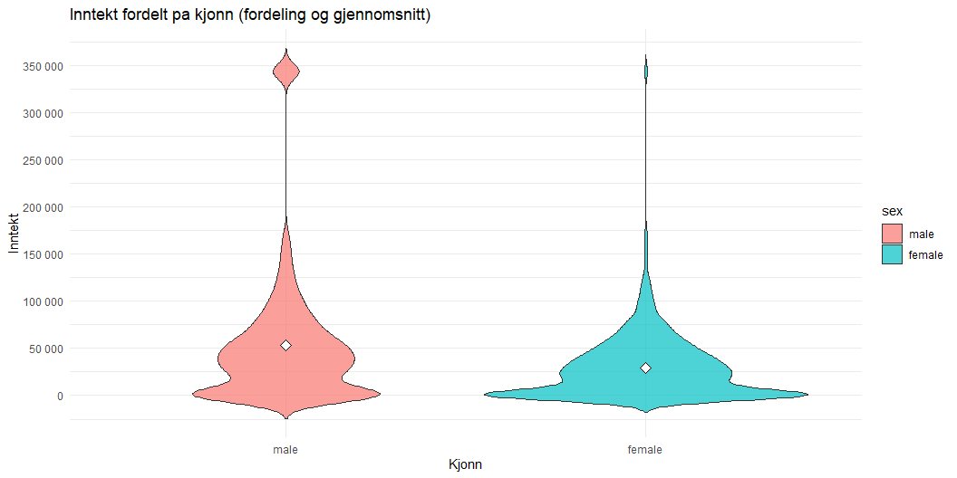

Slide 17
Gj.snitt (menn) | Gj.snitt (kvinner)
53510 | 29588

Slide 18
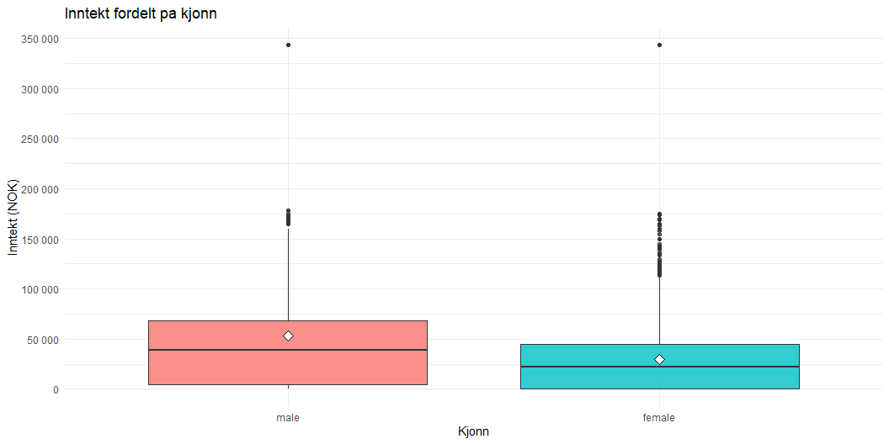

Slide 19
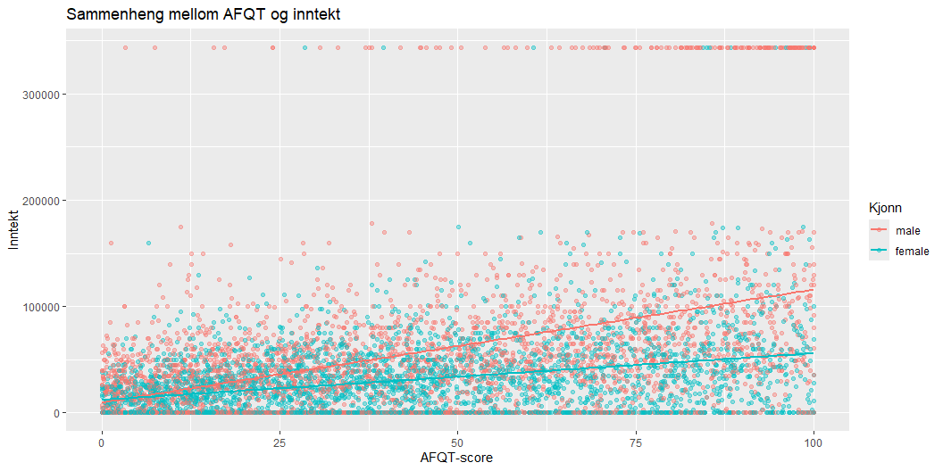
7 Sammenhenger

Slide 20
8 Korrelasjoner eller regresjonsmedell
kor_income_afqt
NA

Slide 21
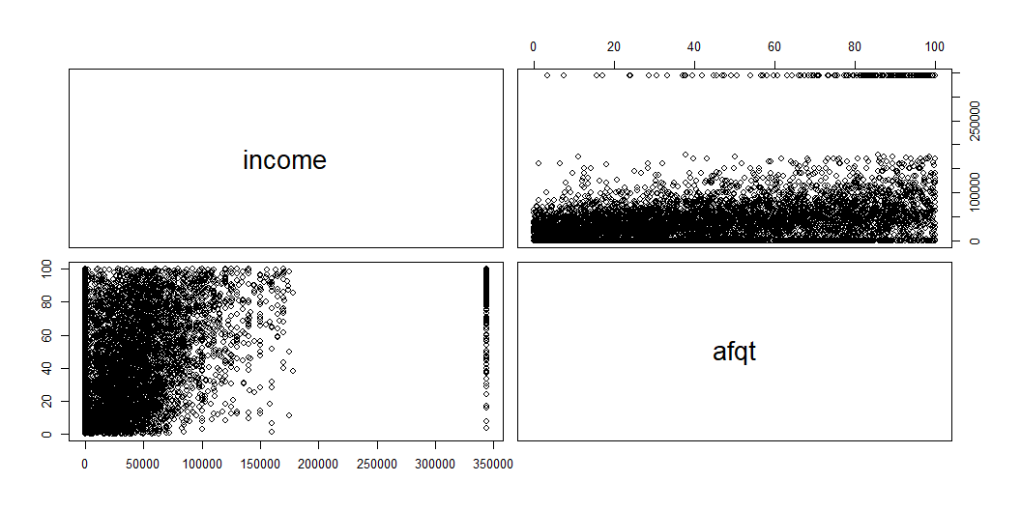

Slide 22
term | estimate | std.error | statistic | p.value | conf.low | conf.high
(Intercept) | 22660.058 | 1259.897 | 17.986 | 0 | 20190.262 | 25129.854
afqt | 754.528 | 21.289 | 35.443 | 0 | 712.796 | 796.261
sexfemale | -23385.290 | 1236.818 | -18.908 | 0 | -25809.843 | -20960.736

Slide 23
9 diskusjon
Hva viser figurene om:
Fordelingene (skjevhet, outliers)?
Kjønnsforskjeller i nivå?
Styrken/retningen på sammenhengen AFQT–inntekt?
10 Stemmer funn med litteraturen? Mulige mekanismer? Begrensninger?

Slide 24
11 konklusjon
Kort oppsummering av hovedfunn
12 Impliserte videre steg (flere kontrollvariabler, robusthetstester, modellvalg)
“Judge.” n.d. ResearchGate. https://www.researchgate.net/publication/8545837_The_Effect_of_Physical_Height_on_Workplace_Success_and_Income_Preliminary_Test_of_a_Theoretical_Model. Accessed October 13, 2025.
Lin, Dajun, Randall Lutter, and Christopher J Ruhm. n.d. “Cognitive Performance and Labor Market Outcomes.”
“Women Benefit the Most from Taking Higher Education.” n.d. https://kifinfo.no/en/2025/04/women-benefit-most-taking-higher-education. Accessed October 16, 2025.

